Slide 1








Modelagem por Equações Estruturais e
Análise Fatorial Confirmatória
Dr. Felipe Valentini
Ms. Leonardo de Barros Mose
Ms. Gustavo Henrique Martins

Slide 2
Amostras de comportamentos é o fim que realmente queremos avaliar?
Variáveis Observadas – comportamentos tratados como diretamente observados
Ex. Saio bastante com os amigos
Variáveis Latentes – Variável estimada e não observada diretamente
Ex. Extroversão

Slide 3

Latente
Observado
Saio bastante com os amigos
Extroversão
Estimar o que não é observado diretamente
Parâmetros dos itens

Slide 4
Latente
Observado

Slide 5
Modelagem de Variáveis Latentes ... Construindo Pontes
Novamente...
Variável latente é uma variável estimada, sem observação direta disponível
Briga no trânsito
Mau
humor
Neuroticismo
Dificuldade dormir
Sem esperança

Slide 6
AFE
AFC
F1
F1
F2
F2

Slide 7
Item1
Item 2
Item 3
Item 4
Depressão
Exemplo 1

Slide 8
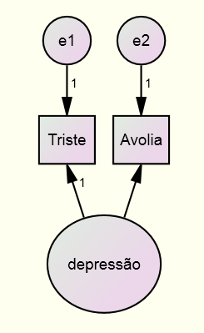
Identificação do Modelo
Exemplo 2

Slide 9
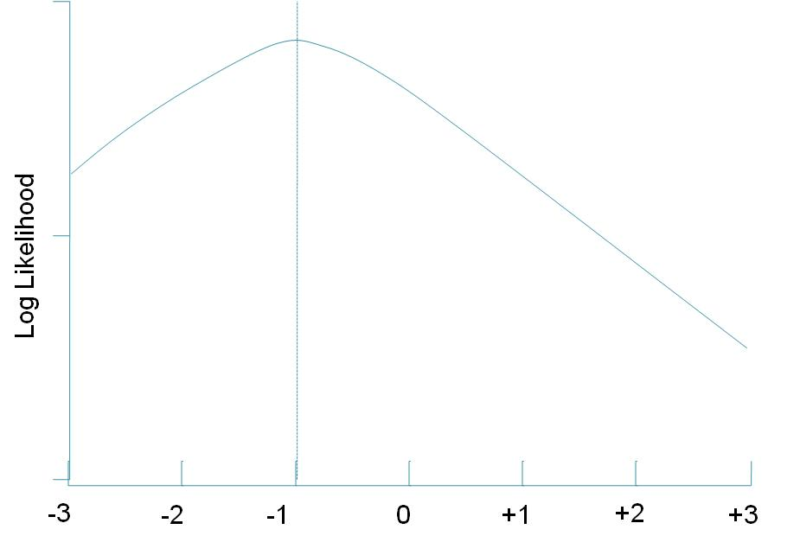
O modelo é identificado se os parâmetros podem ser computados
Se infinitas possibilidades de fixar pesos e parâmetros são plausíveis, os parâmetros são matematicamente indeterminados – modelo não identificado (underidentified)

Slide 10

$$\frac{[p.\left(p+1\right)] }{2}$$
Pontos de Informação
Graus de liberdade Total
Sample moments
Quanto dinheiro eu tenho na minha poupança para gastar com a estimação do meu modelo ?

Slide 11
Quanto custa para estimar o meu modelo ????
Cada parâmetro (ex: pesos, coeficiente, variância ou covariância) estimado utiliza 1 grau de liberdade (sample moment).

Slide 12
Fixado (Constrained)
Livre para ser estimado
Exemplo 2

Slide 13
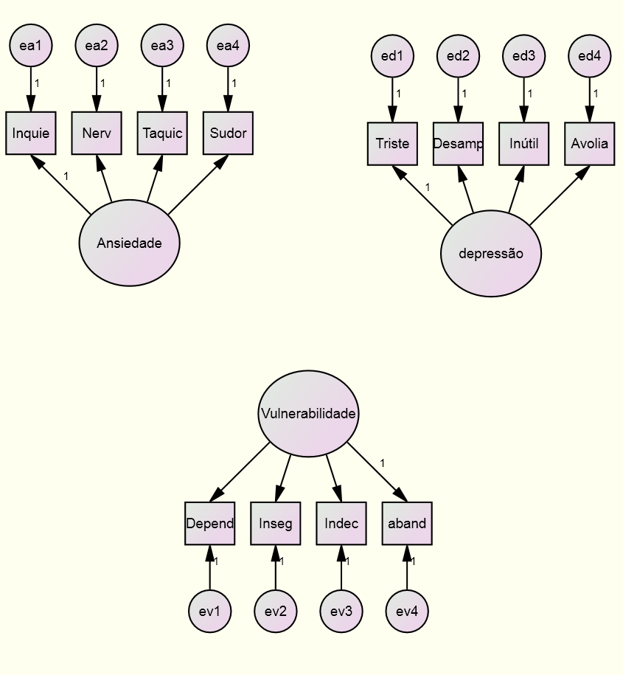
3
Overidentified
Exemplo 3

Slide 14
Fit
Os dados ajustam-se ao modelo?
Σ ≈ S
Matriz sigma-hat ≈ Matriz S
O quanto a matriz das correlações (ou covariâncias) imposta pelo modelo está próxima da matriz dos dados originais.
≠ entre Σ e S = Matriz residual

Slide 15
 | Item1 | Item2 | Item3
Item1
Item2 | Cov
Item3 | Cov | Cov
 | Item1 | Item2 | Item3
Item1
Item2 | Cov
Item3 | Cov | Cov

Slide 16
Chi-quadrado pode ser utilizado para acessar o tamanho da discrepância entre Σ e S (confirmar a hipótese nula)
Entretanto o Chi-quadrado é sensível ao tamanho da amostra e a não-normalidade multivariada.
Ao menos 24 indicadores de ajuste foram propostos nos últimos 20 anos para complementar o χ².
Alguns deles consideram o número de parâmetros estimados
Enquanto outros compara o fit dos modelos estimados a outros modelos relacionados

Slide 17
Sugestões:
χ²/gl < 2 (aceitável < 5, desejável <1,96 )
Comparative-Fit-Index (CFI) > 0,95; 0,90; 0,8
Tucker Luwis Index (TLI) > 0,95; 0,90; 0,8
Root Mean Square Error Approximation (RMSEA) < 0,05; 0,10

Slide 18
Quando os indicadores de fit não são muito bons...
SEM também fornece informações de onde potenciais erros de especificação foram cometidos.
Dois erros comuns:
1- Estimar parâmetros inúteis.
Solução: verificar o valor de t. Valores maiores do que 2, normalmente, são significativos. Se razão crítica < 2, rever o parâmetro.
2- Deixar de estimar parâmetros importantes.
Solução: verificar os indicadores de modificação (modification indices). Quanto diminuiria o valor de χ² caso o parâmetro fosse estimado.
Exemplo 3B

Slide 19
Parâmetros estimados
Coeficientes não padronizados
Os parâmetros são estatisticamente significativos?
Em outras palavras, devo mantê-los no modelo ?
Coeficientes padronizados
Mantêm uma métrica única – permite comparações (no mesmo modelo).
Exemplo 3C

Slide 20
Teoria de Estimação de Parâmetro
Maximun Likelihood (máxima verossimilhança - ML)
Generalized least squares (mínimos quadrados - GLS)
Asympotically distributio-free (ADF)
Robust Weighted Least Squares (WLSMV)
Diferenças nas suposições e propriedades teoréticas

Slide 21
Maximun Likelihood (máxima verossimilhança - ML)
Maximiza a probabilidade que os dados (observados) tenham sido retirados da população
Estimação iterativa – estima parâmetros simultaneamente
Começa o processo com ‘parâmetros iniciais’ (‘priors’)
A cada iteração, calcula-se novos parâmetros que melhoram a estimação
Portanto, a cada iteração é maximizada a probabilidade que os dados tenham sido retirados da população (ajuste do modelo).
Convergência do modelo: ponto no qual as novas estimativas de parâmetros não aumentam consideravelmente o ajuste do modelo.

Slide 22
Métodos de estimação
WLSMV – Robustustus Weighted Least Squares (ou Weighted least Squares Mean and Variance Adjusted)
Usa apenas a diagonal da matriz empírica
Estudo de simulação – Muthen- 150 – 200 participantes (para 10 a 15 indicadores)
Indicadores podem ser ordinais ou binários

Slide 23
Sintaxe - MPlus
TITLE: Escala de Suporte
DATA: FILE IS suporte_mult.dat;
VARIABLE: NAMES ARE ID Banco sup01-sup12;
USEVARIABLE ARE sup01-sup12;
CATEGORICAL ARE sup01-sup12;
Analysis: estimator=WLSMV;
ITERATIONS=2000;
CONVERGENCE=0.00001;
Model: OS by sup01 sup02 sup05 sup10;
FM by sup03 sup04 sup08 sup11;
AM by sup06 sup07 sup09 sup12;
output: standardized; MODINDICES (ALL);
Título (Opcional)
Informa o banco de dados
Nome das variáveis obs
Variáveis utilizadas no modelo
Variáveis categóricas
Configuração estimação
Modelo. Use by para indicar fator
Use with para correlação
Outputs adicionais

Slide 24

Sintaxe para MPlus
Correlação
X with Y
Regressão
Y on X
Fator e indicadores
F1 by i1 i2 i3
Correlações residuais entre itens
i1 with i2
Variância
F1
@ fixa parâmetros
* libera parâmetros para estimar

Slide 25
v1
e1
F1 by v1 v2 v3
F2 by v4 v5 v6
F1 with F2
Se os fatores forem ortogonais:
F1 with F2@0
Se quisermos correlacionar os resíduos dos itens 5 e 6
v5 with v6
Se quisermos liberar um parâmetro
F1 by v1* v2 v3
Se quisermos fixar a variância
F1@1
F1
v2
e2
v3
e3
v4
e4
F2
v5
e5
v6
e6

Slide 26
Exemplo 4
itens:
Item 1 | Alegre
Item 2 | Comunicativo
Item 3 | Falante
Item 4 | Envolvente
Item 5 | Bondoso
Item 6 | Belo
Item 7 | Amável
Item 8 | Gentil
Item 9 | Convencional
Item 10 | Criativo
Item 11 | Doidão
Item 12 | Inteligente

Slide 27
Sintaxe (lavaan)
Duas partes
Modelo dentro de um objeto
Rodar a função
cfa(banco_de_dados, objeto_do_modelo)

Slide 28
Sintaxe para o modelo
Correlação
X~~Y
Regressão
Y=X
Fator e indicadores
F1 =~ v1+v2+v3
Correlações residuais entre itens
v1~~v2
Variância
F1~~F1

Slide 29
v1
e1
F1=~v1+v2+v3
F2=~v4+v5+v6
F1~~F2
Se os fatores forem ortogonais:
F1~~ 0*F2
Se quisermos correlacionar os resíduos dos itens 5 e 6
F1=~v1+v2+v3
F2=~v4+v5+v6
F1~~F2
v5 ~~ v6
Se quisermos liberar um parâmetro
F1=~ NA*v1+v2+v3
F1
v2
e2
v3
e3
v4
e4
F2
v5
e5
v6
e6

Slide 30
Para além do básico...
Bootstraping
Computer-Intensive Techiniques
O computador cria diversas sub-amostras do banco original e repete as análises em cada uma.
É utilizado em outros testes e técnicas estatísticas.

Slide 31
Bootstrapping
Por que utilizar?
Quanto mais não normal forem os dados maior o χ² da ML e da GLS
Amostras pequenas tendem a inflar o χ²
Dados não normais subestimam o TLI e CFI.
Dados não normais podem causar baixos EP.
Quando a distribuição é não normal as estimativas de bootstrapping são menos enviesadas do que as ML.

Slide 32
Entretanto... Cuidado!!!
Lembre-se que a sub-amostra é apenas uma parte da amostra original. Esta amostra original deve:
Ser representativa da população
Independência das observações
Quando os dados são normais o procedimento produz mais vieses do que outros métodos de estimação.
O procedimento não ‘tapa furos’ de amostra pequenas
Em suma... Nada de milagres!!!

Slide 33
lavaan apresenta duas maneiras:
- usar os argumentos se = "bootstrap” OU test = "bootstrap” dentro da função cfa
cfa(model = exemplo5, data=data_exemplo, se="bootstrap", bootstrap=100)
-usar a função bootstrapLavaan() para um modelo já estiamado
bootstrapLavaan(cfa_ex5b, R=100)

Slide 34


Obrigado!

